Slide 1
Sistema Comercial Menus

Slide 2
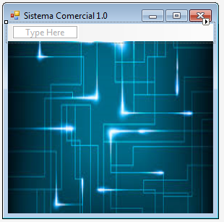
Adicionando um Menu
Vamos colocar um menu em nosso sistema, na aba de ferramentas procure o componente MenuStrip e arraste para a tela principal de sua aplicação

Slide 3
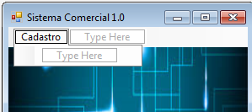
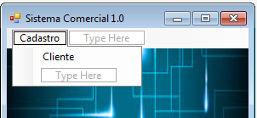
Trabalhando com Menus
Você terá uma barra, onde está escrito “Type here” (escreva aqui). Clique em cima
Este será nosso item “Cadastro”, então digite cadastro dentro da caixa
Será apresentado outras caixas para digitação a frente de onde você digitou
A frente colocaremos o próximo item do menu e abaixo as opções que farão para deste item.

Slide 4
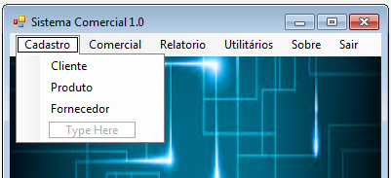
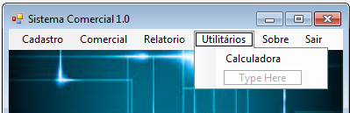
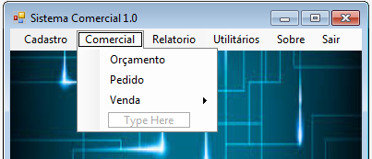
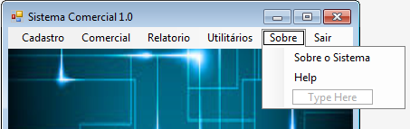
Trabalhando com menus

Slide 5
Formulário Sobre
Adicionar um novo formulário : FrmSobre
Sobre o nome do projeto clique com o botão direito do mouse e vá em Add-> New Item, selecione Windows Form e do lado direito Windows Form.
Marque o Formulário e mude a propriedade:
Text = Sobre o Sistema
Name = FrmSobre
FormBorderStyle = “FixedToolWindow” (deixaremos apenas o botão fechar e não deixar redimensionar)
Size: 300,220

Slide 6
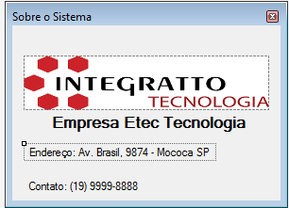
Formulário Sobre
Colocar o Logo da empresa, no menu de ferramentas escolha a opção “PictureBox”
Com a caixa selecionada escolha a opção “Image” na janela de propriedades. Clique nas reticencias para selecionar uma imagem. Ao abrir a janela clique em “Import” para que abra a janela para seleção da imagem.

Slide 7

Programando o menu para abrir a janela sobre
Vá ao menu e clique sobre a opção “Sobre” e dê um duplo clique sobre o item “Sobre o Sistema”, será apresentado a janela de código para ser programado
Insira o código abaixo. Ele fará a referencia ao formulário (FrmSobre), criando uma nova instancia e mostrando as informações do sistema conforme você as descreveu

Slide 8
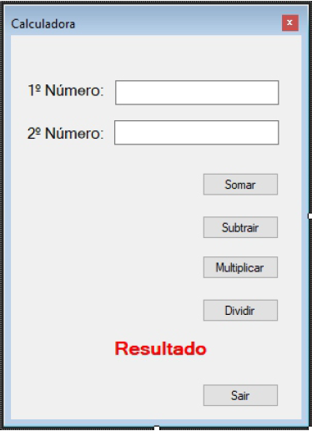
Atividade
Faça uma calculadora como ao lado, crie o link no menu e programe para que faça as contas e exiba o resultado na label. Lembre-se de usar um padrão para nomear os componentes da tela que serão utilizados como as caixas de texto, os botões e a label para o resultado. Deixe sua janela coma do exemplo.

Slide 9
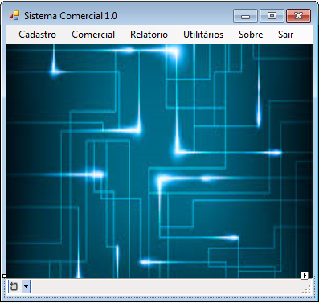
Barra de Status
Vamos colocar uma barra de status em nosso sistema. No menu de ferramentas escola opção “StatusStrip” e arraste para seu formulário.

Slide 10
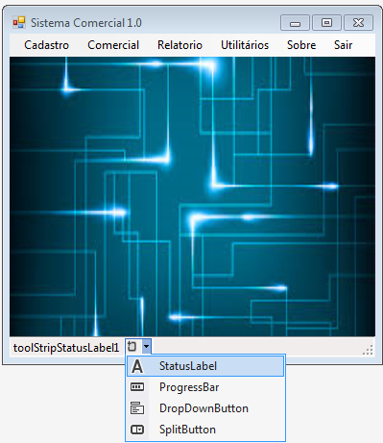
Barra de Status
Clique na opção no inicio da barra de escolha “StatusLabel”.
Faça esta operação mais duas vezes, teremos três labels.

Slide 11
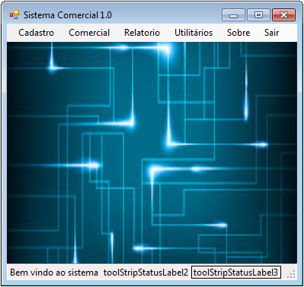
Barra de Status
Selecione a primeira label e mude a propriedade “name” para “slbBemvindo” e o Text para “Bem vindo ao sistema”
Mude o name da segunda para “slbData” e da terceira para “slbHora”

Slide 12
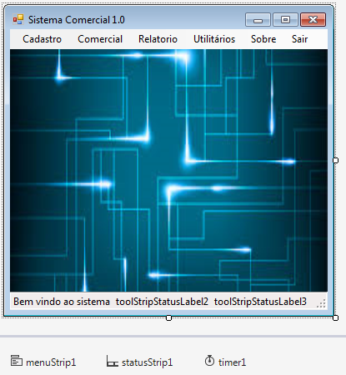
Barra de Status
Vá a barra de ferramentas e dentro “Components” selecione “Timer”, arraste para o formulário, ele aparecerá na barra abaixo da tela.
Altere a propriedade
Name = tmFPrinc
Enabled=true

Slide 13
Barra de Status
Dê um duplo clique sobre o componente para podermos programa-lo

Slide 14
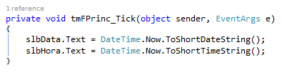
Barra de Status
Programação:

